Slide 1
Нормирование предельно допустимых значений силы тока и напряжения прикосновения

Slide 2
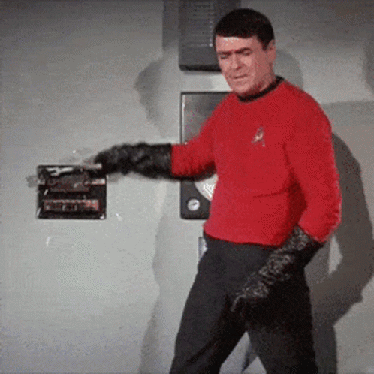
Понятие силы тока и напряжения прикосновения
Сила тока прикосновения — это электрический ток, который проходит через тело человека при прикосновении к оборудованию, находящемуся под напряжением.
Напряжение прикосновения — это разность потенциалов, возникающая между двумя точками, с которыми контактирует человек.

Slide 3
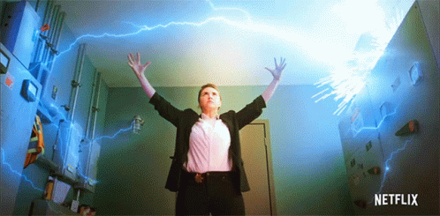
Влияние электрического тока на организм человека
Эффект электрического тока на человека зависит от нескольких факторов:
величины силы тока,
частоты тока,
длительности воздействия,
пути прохождения тока через тело.

Slide 4

Последствия для человека при разных силах тока
0,5 мА — ощущение тока, не представляющее угрозы,
10-15 мА — болевые ощущения, возможна потеря контроля над мышцами,
50-100 мА — смертельно опасные эффекты, в том числе фибрилляция сердца

Slide 5

Нормы предельно допустимых значений силы тока и напряжения
При переменном токе частотой 50–60 Гц:
до 0,5 мА — безопасная величина, человек может ощущать прохождение тока, но это не представляет угрозы;
10-15 мА — возникают болевые ощущения, судороги мышц, возможна потеря контроля над телом;
свыше 50 мА — опасное воздействие, возможна фибрилляция сердца, приводящая к смертельному исходу.
При постоянном токе:
до 5 мА — безопасная величина, организм ощущает ток, но последствий для здоровья нет;
10-20 мА — возможны мышечные спазмы и болевые ощущения;
свыше 30 мА — опасно для жизни, возможно нарушение работы сердца.

Slide 6

Допустимые значения напряжения прикосновения
Для переменного тока частотой 50–60 Гц:
до 50 В — безопасное напряжение в обычных условиях
до 12 В — в особо опасных условиях
Для постоянного тока:
до 120 В в нормальных условиях
до 24 В в особо опасных условиях

Slide 7

Методы защиты от опасного воздействия электрического тока
Защитное заземление и зануление
Устройства защитного отключения (УЗО)
Изоляция проводов и оборудования
Выравнивание потенциалов

Slide 8

Финальная картинка:

